Slide 1

XIN CHÀO CÁC EM
CHÀO MỪNG CÁC EM ĐẾN VỚI
TIẾT HỌC CỦA MÔN CÔNG NGHỆ!
Giáo viên soạn: Lý Xuân Nhà

Slide 2


Slide 3

Dựa vào thông tin em đã được học hãy hoàn thiện phiếu học tập sau đây:
K (Nêu điều em đã biết về sinh trưởng và phát triển của cây rừng) | W (Nêu điều em muốn biết về sinh trưởng và phát triển của cây rừng)
………………………………………………………………………………………………………………………………………………………………………………….. | …………………………………………………………………………………………………………………………………………………………………………………..

Slide 4
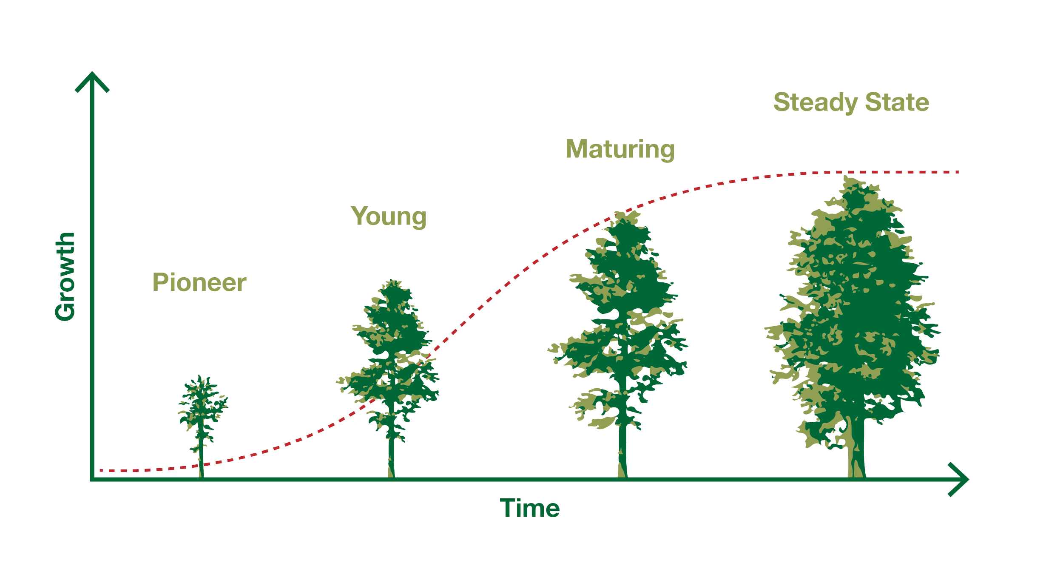
Quá trình sinh trưởng và phát triển của cây rừng

Slide 5
K (Nên điều em đã biết về sinh trưởng và phát triển của cây rừng) | W (Nêu điều em muốn biết về sinh trưởng và phát triển của cây rừng)
Sinh trưởng của thực vật là sự tăng lên về kích thước và khối lượng. Phát triển của thực vật là quá trình biến đổi về chất và sự phát sinh các cơ quan trong toàn bộ đời sống của cây. Biểu hiện của quá trình sinh trưởng: tăng khối lượng, kích thước, thể tích. Biểu hiện của phát triển: thành thục, ra hoa, kết quả. Đặc điểm của sinh trưởng và phát triển ở thực vật: tốc độ không đồng đều qua các giai đoạn; sinh trưởng đến cuối đời,... | Quá trình sinh trưởng và phát triển của cây rừng diễn ra như thế nào? Gồm những giai đoạn nào?... Sinh trưởng của các loại cây giống nhau hay khác nhau? Những yếu tố nào ảnh hưởng đến sinh trưởng và phát triển? Có thể làm gì để điều khiển sinh trưởng và phát triển của cây rừng?

Slide 6
Tiết 8,9.BÀI 4: QUY LUẬT
SINH TRƯỞNG VÀ PHÁT TRIỂN CỦA CÂY RỪNG

Slide 7
NỘI DUNG BÀI HỌC
I
II
Khái niệm sinh trưởng và phát triển
của cây trồng
Các giai đoạn
sinh trưởng, phát triển
của cây rừng

Slide 8
PHẦN I.
KHÁI NIỆM SINH TRƯỞNG
VÀ PHÁT TRIỂN CỦA CÂY TRỒNG

Slide 9


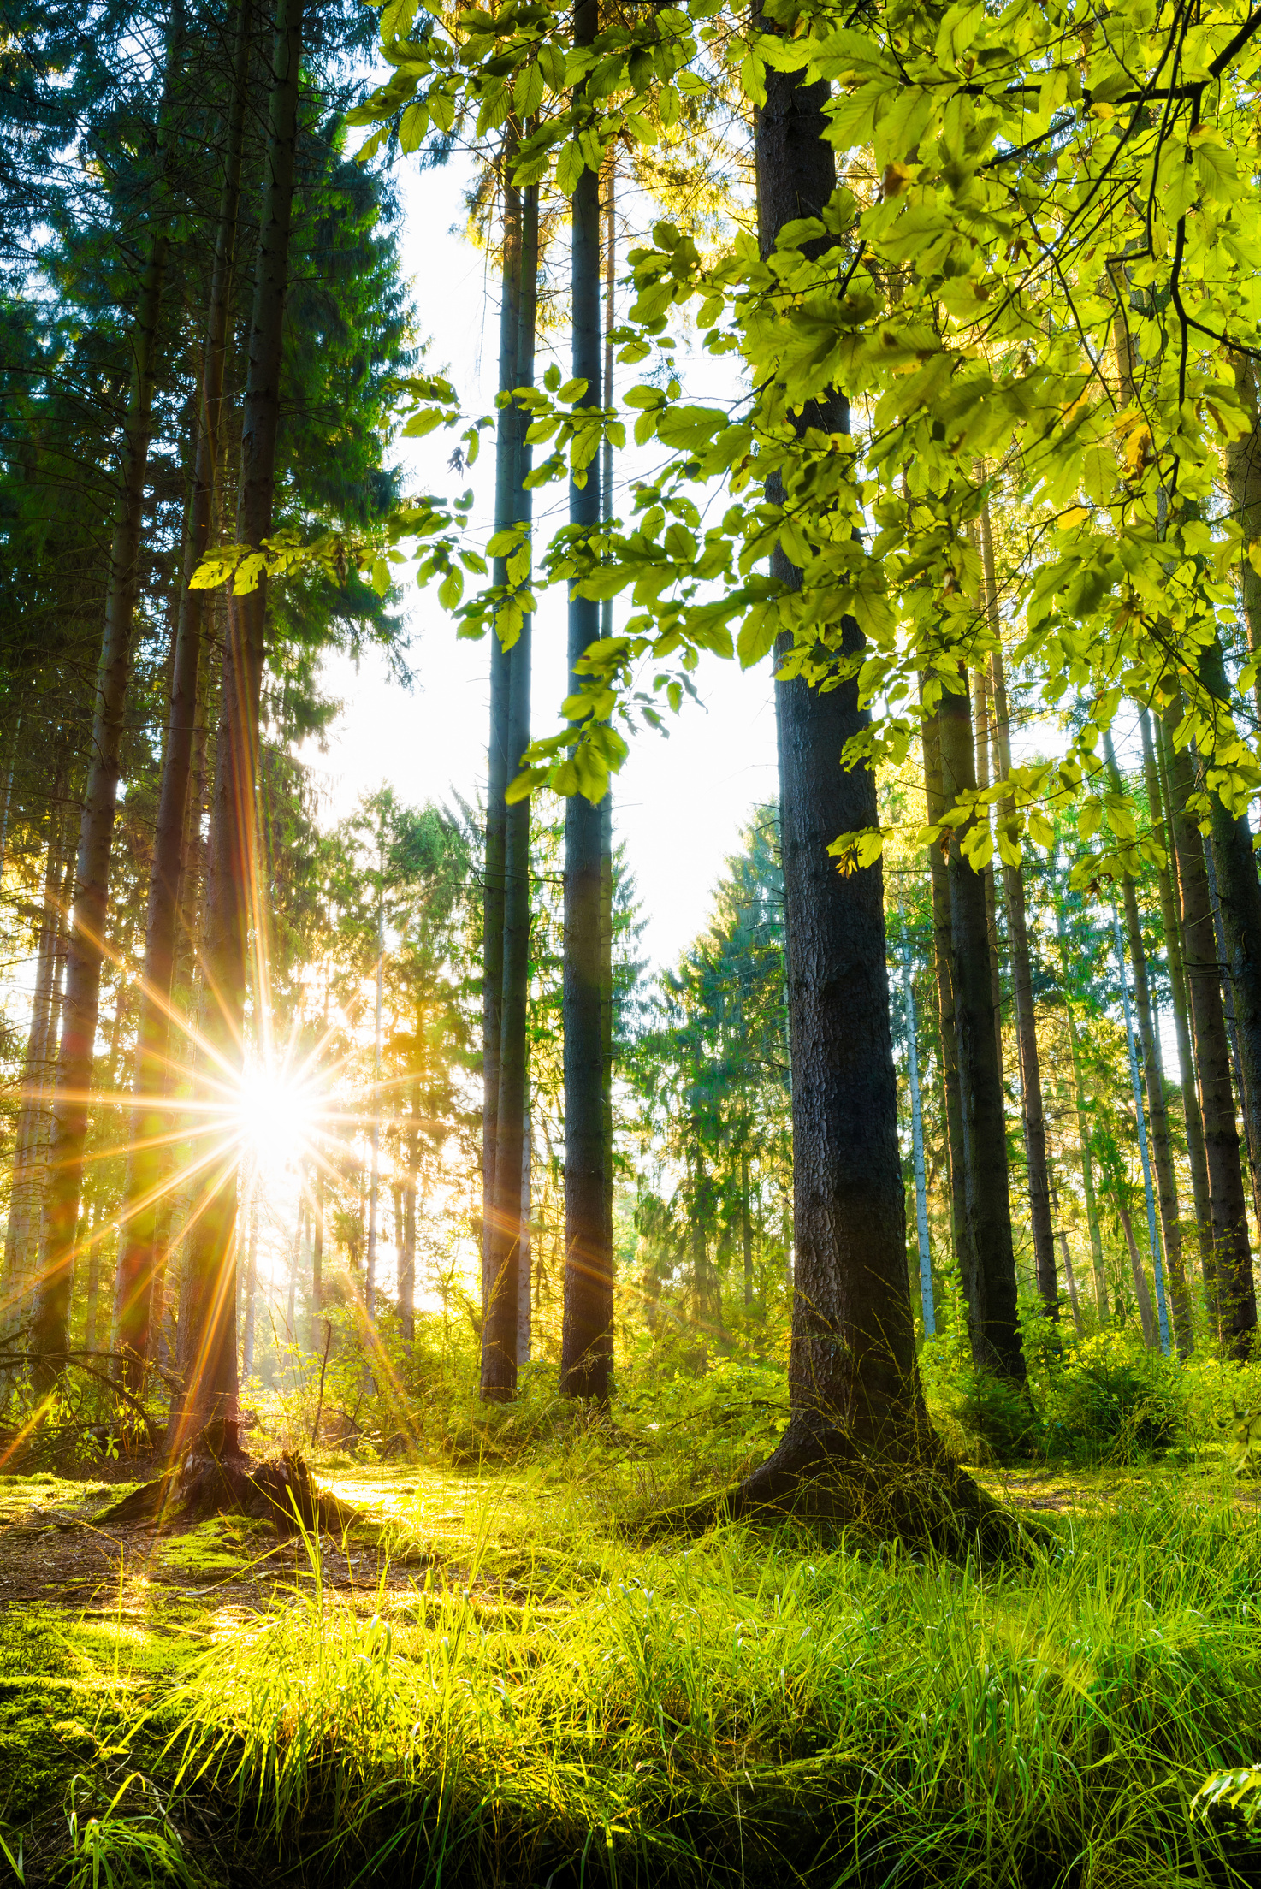
1. Sinh trưởng của cây rừng
Dựa vào kiến thức em đã học, đọc thông tin và trả lời các câu hỏi sau đây:
Nêu khái niệm về sinh trưởng và phát triển của cây rừng.
Nêu một số biểu hiện sự sinh trưởng và phát triển của cây rừng.

Slide 10
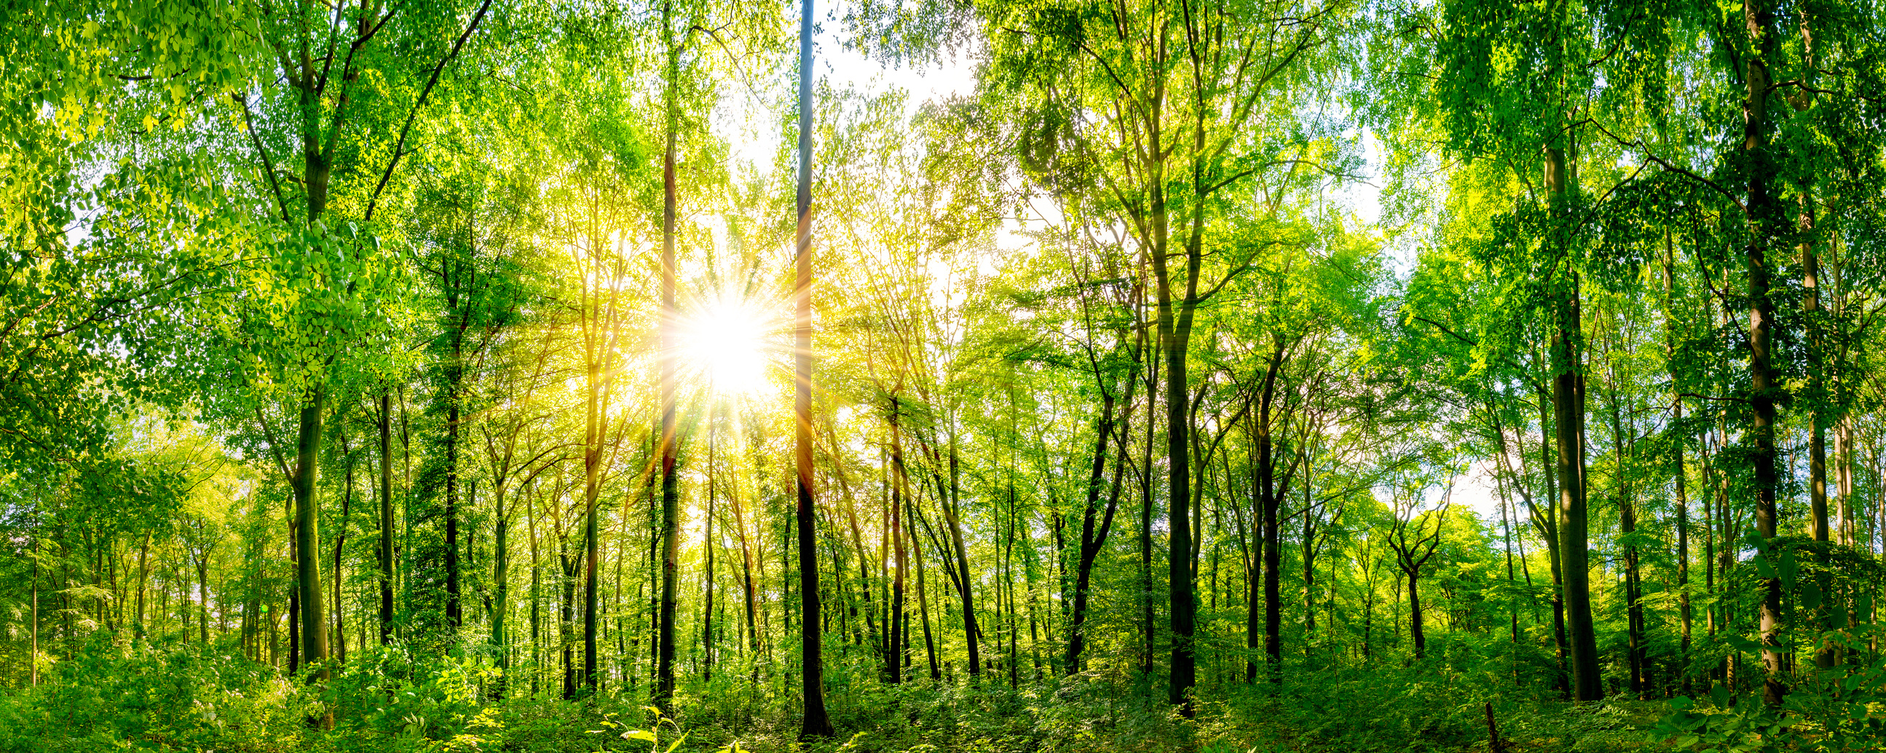
Khái niệm: Sinh trưởng là sự tăng lên về kích thước và khối lượng của cây rừng.
Các đại lượng biểu thị cho sinh trưởng của cây rừng: sự tăng trưởng đường kính, chiều cao và thể tích cây.

Slide 11
Phân loại nhóm cây rừng
Nhóm cây tăng trưởng nhanh
Nhóm cây tăng trưởng chậm

Slide 12
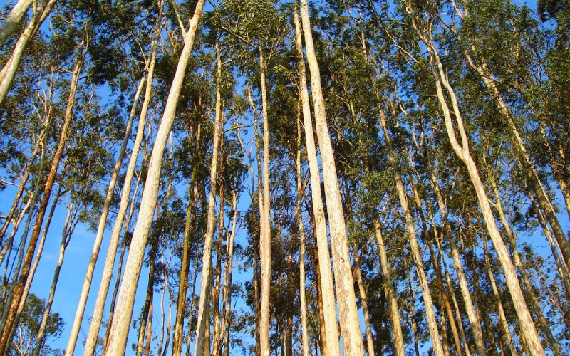
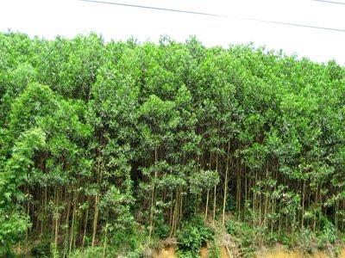
Một số loài cây tăng trưởng nhanh
Cây bạch đàn
Cây keo

Slide 13
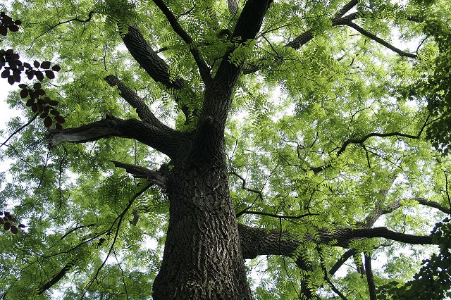
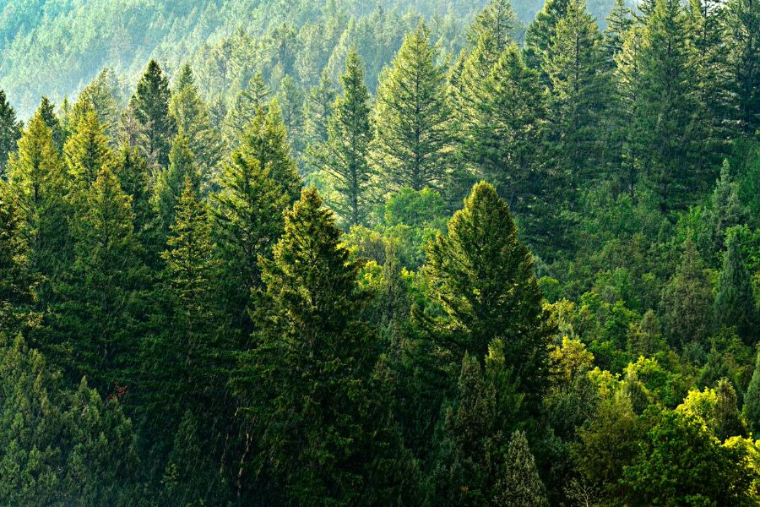
Một số loài cây tăng trưởng chậm
Cây lim xanh
Cây thông

Slide 14
Đọc thông tin trong SGK và hoàn thành phiếu học tập số 1.
PHIẾU HỌC TẬP SỐ 1
Loại cây và đặc điểm sinh trưởng | Cây sinh trưởng nhanh | Cây sinh trưởng chậm
Cây lim xanh: tăng trưởng đường kính thân trung bình đạt khoảng 0,5 – 0,7 cm/năm.
Cây bạch đàn nâu: lượng tăng trưởng đạt khoảng 15 – 18m³/ha/năm.
Cây thông ba lá: tăng trưởng đường kính thân khoảng 1,5cm/năm.
Cây keo lai: năng suất có thể đạt từ khoảng 20 – 25m³/ha/năm.

Slide 15

PHÂN LOẠI MỘT SỐ LOẠI CÂY RỪNG
Loại cây và đặc điểm sinh trưởng | Cây sinh trưởng nhanh | Cây sinh trưởng chậm
Cây lim xanh: tăng trưởng đường kính thân trung bình đạt khoảng 0,5 – 0,7 cm/năm.
Cây bạch đàn nâu: lượng tăng trưởng đạt khoảng 15 – 18m³/ha/năm.
Cây thông ba lá: tăng trưởng đường kính thân khoảng 1,5cm/năm.
Cây keo lai: năng suất có thể đạt từ khoảng 20 – 25m³/ha/năm.

Slide 16

2. Phát triển của cây rừng
a.Khái niệm.
-Phát triển là gì ? Các biểu thị của phát triển ?
KN: Là sự biến đổi về chất và sự phát sinh các cơ quan trong toàn bộ đời sống của cây rừng.
- Biểu thị ( Sự ra hoa, kết quả ) của chúng

Slide 17
2. Phát triển của cây rừng
Nghiên cứu nội dung mục I.2 trong SGK, thảo luận cặp đôi để thực hiện yêu cầu: Nêu mối quan hệ giữa sinh trưởng và phát triển của cây.
Mối quan hệ giữa sinh trưởng và phát triển
Sinh trưởng giúp cây tích lũy vật chất làm điều kiện cho quá trình phát triển.
Phát triển là tiền đề cho một giai đoạn sinh trưởng mới của cây rừng và tạo ra thế hệ cây rừng mới.

Slide 18

AI NHANH HƠN ?

Slide 19
Câu 1. Phát biểu nào dưới đây về sinh trưởng của cây rừng là đúng?
A. Sinh trưởng của cây rừng là sự tăng lên về kích thước và khối lượng của cây.
B. Sinh tường Khu Cây nóng là anh có sự xuất hiện một số cây mới.
C. sinh trưởng của cây rừng là sự biến đổi về chất lượng của cây rừng như khi
năng ra hoa, kết quả.
D. Sinh trưởng của cây rừng là sự phát sinh các cơ quan, bộ phận, thành phần cấu trúc mới của cây.
Câu 2. Dựa vào chu kì sống, cây trồng được chia thành những nhóm nào sau đây?
A. Nhóm cây thân gỗ, nhóm cây thân thảo.
B. Nham cây một lá mầm, nhóm cây hai lá mầm.
C. Nhóm cây hằng năm, nhóm cây lâu năm.
D. Nhóm cây ôn đới, nhóm cây nhiệt đới và nhóm cây á nhiệt đới.
Câu 3. Phát biểu nào dưới đây về phát triển của cây rừng là đúng?
A. Phát triển của cây rừng là sự gia tăng về mức độ ảnh hưởng giữa các cây rừng với hoàn cảnh xung quanh.
B. Phát triển của cây rừng là quá trình biến đổi về chất và sự phát sinh các cơ quan trong toàn bộ đời sống của cây.
C. Phát triển của cây rừng là sự thay đổi về cấu trúc tầng tán của hệ sinh thái rừng.
D. Phát triển của cây rừng là sự tăng lên về chiều cao, đường kính theo thời gian.

Slide 20
Câu 4. Nhận định nào dưới đây là đúng về quy luật sinh trưởng, phát triển của cây rừng?
A. Cây rừng có khả năng ra hoa, kết quả ngay trong giai đoạn non.
B. Sinh trưởng đường kính và chiều cao của cây rừng đạt kích thước cực đại ở giai đoạn thành thục.
C. Cây rừng ra hoa, kết quả đạt số lượng nhiều và chất lượng cao nhất ở giai đoạn gần thành thục.
D. Khả năng sinh trưởng về đường kính, chiều cao ở các giai đoạn của cây rừng là như nhau.
Câu 5. Chỉ tiêu nào dưới đây không được sử dụng để đánh giá khả năng sinh trưởng của cây rừng?
A. Đường kính tán cây.
B. Chiều cao cây.
C. Đường kính thân cây.
D. Tỉ lệ đậu quả.
Câu 6. Nhận định nào dưới đây là không đúng về quy luật sinh trưởng, phát triển của cây rừng?
A. Cây rừng bắt đầu ra hoa, kết quả ở giai đoạn gần thành thục.
B. Sinh trưởng của cây rừng chậm dần ở giai đoạn già cỗi.
C. Tốc độ sinh trưởng của cây rừng ở giai đoạn non rất nhanh.
D. Cây rừng ra hoa kết quả đạt số lượng nhiều nhất ở giai đoạn thành thục.

Slide 21
Câu 7. Sinh trưởng đường kính và chiều cao của cây rừng đạt kích thước cực đại ở giai đoạn nào?
A. Giai đoạn non. B. Giai đoạn gần thành thục. C. Giai đoạn thành thục. D. Giai đoạn giả cỗi.
Câu 8. Cây rừng thường có biểu hiện bị rỗng ruột ở giai đoạn nào?
A. Giai đoạn cây con. B. Giai đoạn gần thành thục. C. Giai đoạn thành thục. D. Giai đoạn già cỗi.
Câu 9. Cây rừng bắt đầu ra hoa, kết quả ở giai đoạn nào?
A. Giai đoạn non. B. Giai đoạn gần thành thục. C. Giai đoạn thành thục. D. Giai đoạn già cỗi.
Câu 10. Sinh trưởng của cây rừng là gì?
A. Là sự tăng lên về số lượng cây rừng. B. Là sự tăng lên về mật độ cây rừng.
C. Là sự tăng lên về kích thước và khối lượng của cây rừng. D. Là sự tăng lên về chiều cao của cây rừng.
Câu 11. Các đại lượng nào sau đây biểu thị cho sự sinh trưởng của cây rừng?
A. Sự tăng trưởng đường kính, chiều cao và thể tích cây.
B. Sự tăng trưởng về chiều cao, số lá, và mật độ của cây rừng.
C. Sự tăng trưởng về số hoa, số quả của cây rừng.
D. Sự tăng trưởng về năng suất và sản lượng của cây rừng.
Câu 12. Dựa vào tốc độ sinh trưởng, cây rừng được chia thành những nhóm nào sau đây?
A. Nhóm cây đang sinh trưởng và nhóm cây ngừng sinh trưởng.
B. Nhóm cây sinh trưởng nhanh và nhóm cây sinh trưởng chậm.
C. Nhóm cây sinh trưởng nhanh, nhóm cây sinh trưởng chậm và nhóm cây ngừng sinh trưởng.
D. Nhóm cây sinh trưởng nhanh, nhóm cây sinh trưởng chậm và nhóm cây sinh trưởng trung bình.

Slide 22
Câu 13. Phát triển của cây rừng là gì?
A. Là quá trình tăng trưởng về kích thước và khối lượng của cây.
B. Là quá trình tăng trưởng về số lượng của cây trong một chu kì sống.
C. Là quá trình biến đổi về hình thái của rễ, thân, lá và cơ quan sinh sản của cây.
D. Là quá trình biến đổi về chất và sự phát sinh các cơ quan trong toàn bộ đời sống của cây.
Câu 14. Nội dung nào sau đây đúng khi nói về sinh trưởng và phát triển của cây rừng?
A. Sinh trưởng thường diễn ra vào ban ngày, phát triển thường diễn ra vào ban đêm.
B. Phát triển diễn ra chủ yếu ở giai đoạn cây còn non.
C. Sinh trưởng tích luỹ vật chất làm điều kiện để cây phát triển.
D. Phát triển là những biểu hiện cụ thể của quá trình sinh trưởng.
Câu 15. Đại lượng nào sau đây biểu thị cho sự phát triển của cây rừng?
A. Sự tăng trưởng đường kính thân cây.
B. Sự tăng trưởng về chiều cao của cây.
C. Sự ra hoa, đậu quả của cây.
D. Sự thay đổi về thể tích của thân cây.

Slide 23
Câu 16. Cung cấp lâm sản, cây công nghiệp phục vụ cho nhu cầu tiêu dùng và xuất khẩu là một trong những vai trò quan trọng của
A. chăn nuôi. B. lâm nghiệp. C. trồng trọt. D. thuỷ sản.
Câu 17. Nội dung nào sau đây không đúng khi nói về vai trò của lâm nghiệp đối với đời sống con người?
A. Cung cấp nguyên liệu cho công nghiệp, nông nghiệp, xây dựng cơ bản.
B. Tạo công ăn việc làm, giúp ổn định đời sống của đồng bào các dân tộc miền núi.
C. Cung cấp nguồn thức ăn phục vụ phát triển chăn nuôi.
D. Là nơi sinh hoạt tín ngưỡng của các dân tộc thiểu số.
Câu 18. Sản phẩm nào sau đây là sản phẩm của lâm nghiệp?
A. Cá suối. B. Lúa nương. C. Gà đồi. D. Mật ong rừng

Slide 24
Câu 19. Nội dung nào sau đây là đúng khi nói về vai trò của lâm nghiệp?
A. Cung cấp nguyên liệu cho công nghiệp, nông nghiệp, xây dựng cơ bản.
B. Cung cấp nguyên liệu cho các nhà máy chế biến sữa.
C. Cung cấp phân bón cho trồng trọt.
D. Cung cấp nguồn thức ăn phục vụ nuôi trồng thuỷ sản.
Câu 20. Sản phẩm nào sau đây có nguồn gốc từ lâm nghiệp?
A. Các loại ngô trồng trên nương. B. Giấy vở học sinh.
C. Thịt trâu gác bếp. D. Phân bón vi sinh vật.
Câu 21. Việc bảo vệ, phát triển rừng phòng hộ đầu nguồn có vai trò nào sau đây?
A. Bảo tồn các loài động vật quý hiếm.
B. Chống cát bay, chống sự xâm nhập của nước mặn.
C. Chắn sóng, chắn gió bảo vệ dân cư ven biển.
D. Điều hoà dòng chảy, chống xói mòn rửa trôi.
Câu 22. Việc bảo vệ, phát triển rừng phòng hộ ven biển có vai trò nào sau đây?
A. Bảo tồn các loài thực vật quý hiếm.
B. Chống cát bay, chống sự xâm nhập của nước mặn.
C. Làm sạch không khí, tạo điều kiện cho phát triển công nghiệp.

Slide 26
Tiết 9.BÀI 4: QUY LUẬT SINH TRƯỞNG VÀ PHÁT TRIỂN CỦA CÂY RỪNG
PHẦN II.
CÁC GIAI ĐOẠN SINH TRƯỞNG, PHÁT TRIỂN CỦA CÂY RỪNG

Slide 27
Nghiên cứu phần II.1,2,3,4 trong SGK tr.24 – 25, hoạt động nhóm hoàn thành Bảng mẫu.
CÁC GIAI ĐOẠN SINH TRƯỞNG, PHÁT TRIỂN CỦA CÂY RỪNG
Giai đoạn | Thời điểm | Đặc điểm cây rừng
1. Giai đoạn non | Từ khi hạt nảy mầm đến khi cây ra hoa lần thứ nhất
2. Giai đoạn gần thành thục | Từ 3 – 5 năm kể từ khi cây ra hoa đầu tiên của cây.
3. Giai đoạn thành thục | Từ 5 – 10 năm kể từ khi cây ra hoa lần thứ nhất.
4. Giai đoạn già cỗi | Giai đoạn cuối cùng của chu kì sinh trưởng, phát triển.

Slide 28
HƯỚNG DẪN THUYẾT TRÌNH
Nhóm 1
Nhóm 2
Nhóm 3
Nhóm 4
Trình bày giai đoạn 1
Trình bày giai đoạn 2
Trình bày giai đoạn 3
Trình bày giai đoạn 4

Slide 29
CÁC GIAI ĐOẠN SINH TRƯỞNG, PHÁT TRIỂN CỦA CÂY RỪNG
Giai đoạn | Thời điểm | Đặc điểm cây rừng
1. Giai đoạn non | Từ khi hạt nảy mầm đến khi cây ra hoa lần thứ nhất | Sinh trưởng mạnh và đáp ứng tốt với các biện pháp chăm sóc. Chống chịu kém.
2. Giai đoạn gần thành thục | Từ 3 – 5 năm kể từ khi cây ra hoa đầu tiên của cây. | Cây sinh trưởng mạnh; lượng hoa quả tăng dần; tán cây hình thành; sức đề kháng cao hơn. Năng suất và chất lượng lâm sản chưa ổn định.
3. Giai đoạn thành thục | Từ 5 – 10 năm kể từ khi cây ra hoa lần thứ nhất. | Cây sinh trưởng chậm hơn, tán cây đã định hình. Năng suất và chất lượng lâm sản tương đối ổn định; khả năng ra hoa, đậu quả mạnh nhất.
4. Giai đoạn già cỗi | Giai đoạn cuối cùng của chu kì sinh trưởng, phát triển. | Tăng trưởng hàng năm giảm rồi ngừng hẳn. Quá trình trao đổi chất diễn ra chậm; khả năng ra hoa, đậu quả giảm; chất lượng hạt kém. Sức đề kháng của cây giảm, cây dễ mắc sâu, bệnh, già cỗi và chết.

Slide 30
Giai đoạn | Thời điểm | Đặc điểm cây rừng
3. Giai đoạn thành thục | Từ 5 – 10 năm kể từ khi cây ra hoa lần thứ nhất. | Cây sinh trưởng chậm hơn, tán cây đã định hình. Năng suất và chất lượng lâm sản tương đối ổn định; khả năng ra hoa, đậu quả mạnh nhất.
4. Giai đoạn già cỗi | Giai đoạn cuối cùng của chu kì sinh trưởng, phát triển. | Tăng trưởng hàng năm giảm rồi ngừng hẳn. Quá trình trao đổi chất diễn ra chậm; khả năng ra hoa, đậu quả giảm; chất lượng hạt kém. Sức đề kháng của cây giảm, cây dễ mắc sâu, bệnh, già cỗi và chết.

Slide 31
15 phút ( viết )
Ở giai đoạn rừng gần thành thục, người ta thường cắt tỉa những cành nào ? Cắt như thế nào ?

Slide 32
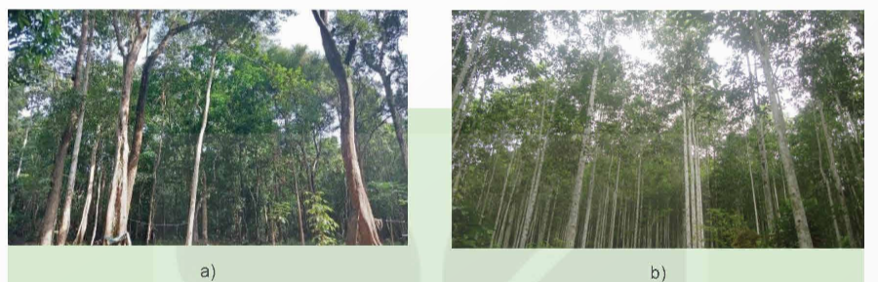
Nghiên cứu phần II.1,2,3,4 trong SGK tr.24 – 25, thảo luận và hoàn thiện phiếu học tập số 2:
PHIẾU HỌC TẬP SỐ 2
NHIỆM VỤ CHĂM SÓC RỪNG
Câu 1: Nêu các giai đoạn phát triển của cây rừng tương ứng với Hình 4.2 (SGK).

Slide 33
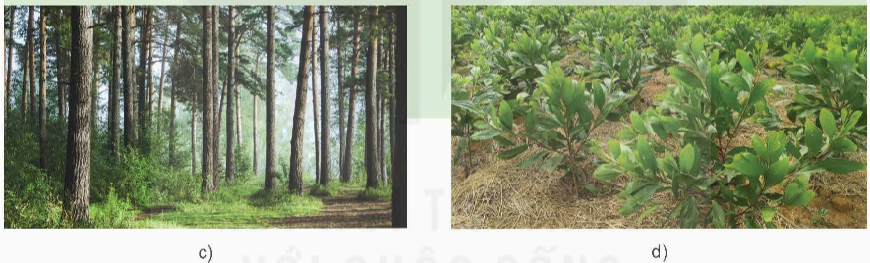
Hình 4.2. Các giai đoạn phát triển của cây rừng
Câu 2: Để đảm bảo cây rừng sinh trưởng, phát triển tốt nhất cần tập trung chăm sóc ở giai đoạn nào?
..................................................................................................................................................................................................................................................................................................................................................................................................................

Slide 34
Câu 3: Đối với rừng sản xuất, để thu hiệu quả kinh tế cao nên tiến hành khai thác ở giai đoạn nào?
..................................................................................................................................................................................................................................................................................................................................................................................................................
Câu 4: Nêu quy luật sinh trưởng và phát triển của cây rừng.
..................................................................................................................................................................................................................................................................................................................................................................................................................

Slide 35
Giai đoạn phát triển của cây rừng tương ứng với Hình 4.2
Giai đoạn già cỗi.
Giai đoạn gần thành thục.
Giai đoạn thành thục.
Giai đoạn non.

Slide 36
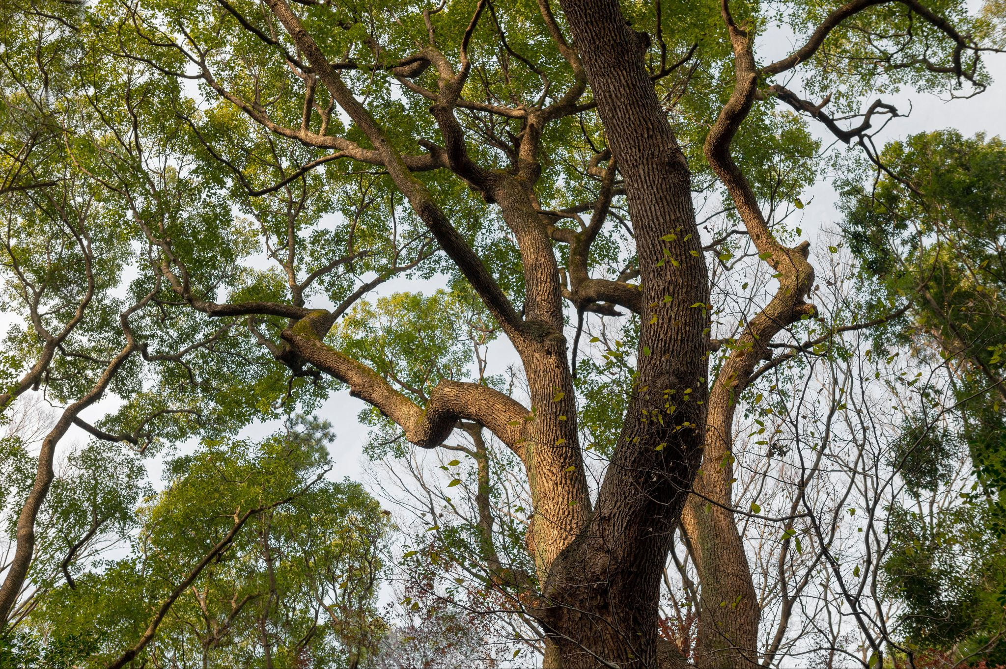
Để đảm bảo cây rừng sinh trưởng, phát triển tốt nhất cần tập trung chăm sóc ở giai đoạn non.
Ở giai đoạn này tính chống chịu của cây kém, mẫn cảm với tác động của các điều kiện bất lợi.
Do vậy, giai đoạn này cần tập trung chăm sóc tốt cho cây rừng.

Slide 37
để thu hiệu quả kinh tế cao.
tiến hành khai thác ở giai đoạn thành thục.
Giai đoạn này cây sinh trưởng chậm lại, tán cây đã định hình; các tính trạng về năng suất và chất lượng lâm sản tương đối ổn định.

Slide 38
Quy luật sinh trưởng và phát triển của cây rừng
Cây rừng khi mới trồng có tốc độ sinh trưởng chậm, sau đó tốc độ sinh trưởng tăng dần.
Khi cây đạt kích thước gần cực đại thì sinh trưởng chậm dần và gần như không thay đổi cho đến khi cây chết.
Đa số các loài cây rừng lấy gỗ đều trải qua bốn giai đoạn sinh trưởng, phát triển.

Slide 39
LUYỆN TẬP

Slide 40
Khoanh vào chữ cái đặt trước câu trả lời đúng:
Câu 1: Biểu hiện về sự tăng trưởng của cây rừng là
A. sự tăng trưởng đường kính thân.
B. sự ra hoa.
A. sự tăng trưởng đường kính thân.
C. sự hình thành quả và hạt.
D. sự hoàn thiện khả năng hấp thụ dinh dưỡng của rễ.

Slide 41
Khoanh vào chữ cái đặt trước câu trả lời đúng:
Câu 2: Nhận định nào sau đây đúng khi nói về khái niệm phát triển của cây rừng?
A. Là sự tăng lên về khối lượng của cây.
B. Là sự tăng lên về kích thước của thân và rễ.
C. Là quá trình biến đổi về chất và phát sinh các cơ quan.
D. Là sự tích luỹ vật chất trong quá trình sống của cây.
C. Là quá trình biến đổi về chất và phát sinh các cơ quan.

Slide 42
Khoanh vào chữ cái đặt trước câu trả lời đúng:
Câu 3: Đối với rừng sản xuất, để thu được hiệu quả kinh tế cao, nên tiến hành khai thác rừng ở cuối giai đoạn nào?
A. Giai đoạn non.
B. Giai đoạn gần thành thục.
D. Giai đoạn thành thục.
C. Giai đoạn già cỗi.
D. Giai đoạn thành thục.

Slide 43
Khoanh vào chữ cái đặt trước câu trả lời đúng:
Câu 4: Đối với rừng giống, giai đoạn kinh doanh hạt giống tốt nhất là giai đoạn
A. Non.
B. Thành thục.
C. Gần thành thục.
D. Già cỗi.
C. gần thành thục.

Slide 44
Khoanh vào chữ cái đặt trước câu trả lời đúng:
Câu 5: Để đảm bảo cây rừng sinh trưởng, phát triển tốt nhất cần tập trung chăm sóc tốt ở giai đoạn nào sau đây?
A. Giai đoạn non.
B. Giai doạn gần thành thục.
A. Giai đoạn non.
C. Giai đoạn già cỗi.
D. Giai đoạn thành thục.

Slide 45

CÂU HỎI ĐÚNG – SAI
Câu 1: Tại một địa phương ở khu vực Tây Nguyên đang xảy ra tình trạng người dân địa phương lấn chiếm đất rừng cho trồng cây công nghiệp, khai thác gỗ bất hợp pháp diễn ra rất phức tạp tại các khu rừng đặc dụng. Dưới đây là những nhận định về các giải pháp phù hợp để khắc phục tình trạng suy thoái tài nguyên rừng tại địa phương này:
A. Đẩy mạnh công tác tuyên truyền, phổ biến, giáo dục cho người dân địa phương về ý nghĩa của bảo vệ rừng.

Slide 46

B. Phát triển các cơ sở chế biến lâm sản.
C. Lập quy hoạch, kế hoạch bảo vệ và phát triển rừng nhằm đưa ra các biện pháp ngăn chặn kịp thời những tác động tiêu cực vào rừng.
D. Kiện toàn, củng cố tổ chức, bộ máy quản lí nhà nước về lâm nghiệp tại địa phương.

Slide 47

Phân tích quy luật sinh trưởng và phát triển của cây rừng.
Giai đoạn non
Là giai đoạn từ khi hạt nảy mầm đến trước khi cây ra hoa, kết quá.
Trong những năm đầu của thời kì sinh trướng, khi cây rừng còn non, chưa có bộ rễ và tán cây hoàn chỉnh nên tốc độ sinh trường còn chậm.
Giai đoạn gần thành thục
Ở giai đoạn này, cây sinh trường mạnh về chiều cao và đường kính.
Cây rừng bắt đầu ra hoa, kết quả.

Slide 48
Giai đoạn thành thục
Sinh trưởng đường kính và chiều cao của cây rừng tăng dần và đạt đến kích thước cực đại.
Giai đoạn này, cây rừng ra hoa kết quả đạt số lượng nhiều và chất lượng cao nhất.
Giai đoạn già cỗi
Sinh trưởng của cây rừng sau khi đạt kích thước cực đại thì chậm dần rồi ngưng lại và hầu như không tiếp tục tăng cho đến khi cây già cỗi và chết.
Giai đoạn này, khả năng ra hoa, kết quả giảm, cây già cỗi, yếu ớt, thường xuất hiện hiện tượng rỗng ruột, dễ bị đổ

Slide 49

VẬN DỤNG
Nhiệm vụ: Quan sát một số loài cây rừng phổ biến, đề xuất biện pháp kĩ thuật phù hợp với giai đoạn sinh trưởng, phát triển của chúng.

Slide 50
HƯỚNG DẪN VỀ NHÀ
Ôn tập lại nội dung chính của bài học ngày hôm nay.
Làm bài tập Bài 4 – SBT Công nghệ Lâm nghiệp – Thủy sản 12.
Đọc và tìm hiểu trước nội dung Bài 5 – Kĩ thuật trồng và chăm sóc rừng.

Slide 51
CẢM ƠN CÁC EM ĐÃ CHÚ Ý
LẮNG NGHE BÀI GIẢNG
NGÀY HÔM NAY!

